Slide 1
第3章 MATLAB数值计算、分析与处理

Slide 2
学习目标
  掌握函数的零点和极值点求解；
  掌握数值分析中多项式插值和拟合，理解曲线的插值和拟合；
  掌握数值微积分；
  掌握线性方程组求解；
  掌握解常微分方程的欧拉法和龙格-库塔法等具体的数值算法
  掌握数据的分析与统计

Slide 3
主 要 内 容
3.1 多项式建立与运算
3.2 插值和拟合
3.3 数值微积分
3.4 线性方程的数值解
3.5 稀疏矩阵
3.6 常微分方程的解

Slide 4



3.1 多项式的建立
多项式用以下的方法定义：
可以表示成系数向量 。除了用系数向量的方法表示外，还可以通过poly()函数创建多项式。命令格式为：
  poly(A)
该函数返回以A为全部根的一个多项式P，当A是一个长度为m的向量时，则P是一个长度为m+1的向量。
在MATLAB中，多项式由一个行向量表示，它的系数按降序排列。
当A是矩阵时，创建矩阵A的特征多项式；当A为向量时，创建以向量中元素为根的多项式的系数向量

Slide 5
多项式的构造
构造多项式 ： poly2sym(T) ，T为多项式系数组成的向量。
例：利用poly2sym函数构造多项式 。
>>a = [1 3 5]
>>poly2sym(a)
>>ans =x^2 + 3*x + 5
求根对应的多项式的各阶系数 ：
poly(r) ，其中r为多项式的根。

Slide 6
多项式的四则运算
相加：+
相减：-
相乘：c=conv(a,b) ；
相除：[q,r]=deconv(a,b),
其中q为整除的多项式，r为余数多项式
即: a=conv(b, q)+r
注意：同阶的多项式加减比较容易，不同阶的需要补齐位数，即在高位加0.
polyadd(a,b) ； a,b为多项式

Slide 7
function [poly] = polyadd(poly1,poly2)
%polyadd(poly1,poly2) adds two polynominals possibly of uneven length
if length(poly1) < length(poly2)
short = poly1;
long = poly2;
else
short = poly2;
long = poly1;
end
mz = length(long) – length(short);
if (mz>0)
poly = [zeros(1,mz),short]+long;
else
poly = long +short;
end

Slide 8

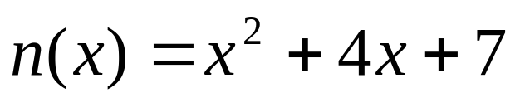
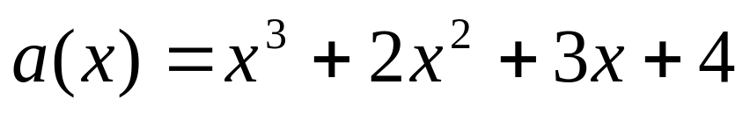
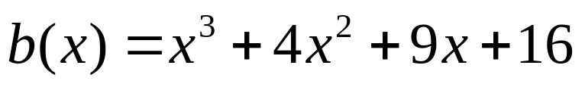
例3.2 调用polyadd函数来完成两个不同阶次多项式：
的相加运算。
>> m=[1 2];
>> n=[1 4 7];
>> s=polyadd(m,n)
3.4 完成两个同阶次多项的相乘运算。
，
>> a=[1 2 3 4];
>> b=[1 4 9 16];
>> e = conv(a,b)

Slide 9
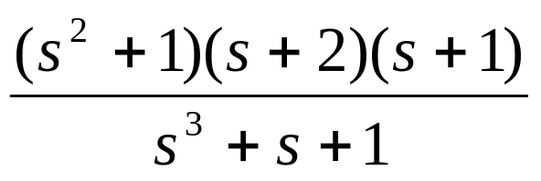
例3.7 求商多项式及余多项式。
>> p1=conv([1,0,1],conv([1,2],[1,1]));
% 计算分子多项式
>> p2=[1 0 1 1]; % 注意缺项补零
>> [q,r]=deconv(p1,p2)

Slide 10
多项式的导函数
对多项式求导数的函数是polyder()。调用格式为：
  dp=polyder(P)
它的功能是求多项式P的导函数。
  dp=polyder(P,Q)
用于求P*Q的导函数。
[p,q]=polyder(P,Q)是求P/Q的导函数，导函数的分子存入p，分母存入q。

Slide 11
【例】求有理分式g(x)=4x²+7的导函数。
解 在MATLAB命令提示符下输入：
  >> clear
  >> f=[4 0 7];
  >> df=polyder(f)
  df=8 0

Slide 12
多项式求值
求多项式p(x)在某点或某些点的函数值的函数是polyval()和polyvalm()。若x为一数值，则求多项式在该点的值。若x为向量或矩阵，则对向量或矩阵中的每个元素求其多项式的值。当a为标量时，函数的命令格式如下：
  polyval(p,a)
用该函数求多项式p在x=a的值；当a为向量时，求x分别等于a(i)时多项式的值。
  polyvalm(p,m)
其中，m为方阵。
设A为方阵，p代表多项式x³-5x²+8，那么polyvalm(p, A)的含义是A*A*A-5*A*A+8*eye(size(A))
而polyval(p, A)的含义是
A.*A.*A-5*A.*A+8*ones(size(A))

Slide 13
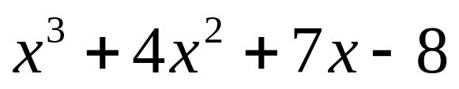
求根运算
求根 ： f(x) = 0
x=roots(P)，其中P为多项式的系数向量，x也为向量，即x(1),x(2),…,x(n)分别代表多项式的n个根
规定：多项式是行向量，根是列向量。
例：计算出多项式 在[-1 4]间均匀分布的5个离散点的值。
等价于 求 一元多次方程
polyval()
linespace()

Slide 14
求根并验证
求多项式x⁴ + 8x³ - 10的根。
命令如下：
A=[1, 8, 0, 0, -10];
x=roots(A)
返回
x=
-8.0194
1.0344
-0.5075 + 0.9736i
-0.5075 - 0.9736i
再输入
p=poly(x)
返回
p=
1.0000 8.0000 -0.0000 -0.0000 -10.0000

Slide 15
3.2 插 值 和 拟 合
插值和拟合 的概念。
插值：构造一个简单函数P(x)作为f(x)的近似，然后通过处理P(x)获得关于f(x)的结果，要求近似函数P(x)取给定的离散数据。则P(x)为f(x)的插值函数。
拟合：根据N个给定的点求一条近似曲线，所求的近似曲线并不要求通过所有给定的点，只要求函数能够反映数据的基本变化趋势。

Slide 16
数据分段插值
数据分段插值就是通过插值点，用折线或低次曲线连接起来，逼近原曲线。数据分段插值方法是信号和图像处理的重要方法之一，可以用来强化信号、平滑图像等。常用的有一维数据插值和二维数据插值。

Slide 17
1．一维数据插值
一维数据插值函数为interp1()。调用格式为：
  yi=interp1(x,y,xi, ‘method’)
计算函数对已知数据x、y在xi处的插值，其对应值返回到yi。如果y是矩阵，则对y的每列进行插值运算。method是插值方法，允许的取值有：
  ① linear表示线性插值（若缺省时则为默认方式）直接完成计算；
  ② nearest表示最近相邻点插值，直接完成计算；
  ③ spline表示三次样条函数插值；
  ④ cubic表示三次多项式插值。

Slide 18
插值方法有：
‘nearest’
‘linear’
‘spline’
‘cubic’
寻找最近数据节点，并得出函数值
执行速度最快，输出结果为直角转折
线性插值
默认项，样本点上斜率变化很大
样条插值函数，光滑，左导等于右道
最花时间，但输出结果最平滑
三次方程式插值
最占内存，输出结果与’spline’差不多
如果数据变化较大，以‘spline’函数内插形成的曲线最平滑，效果最好

Slide 19
例: 向量t和p表示从1900～1990年的每隔10年的美国人口普查数据：
t=1900:10:1990;
p=[75.995 91.972 105.711 123.203 131.669...
150.697 179.323 203.212 226.505 249.633];
求解：根据人口普查数据估计1975年的人口，并利用插值估计从1900～2000年每年的人口数。

Slide 20
首先在命令窗口输入插值命令interp1(t, p, 1975)，估计1975年的人口，返回结果如下：
ans=
214.8585
再利用插值估计1900～2000年每年的人口数，并利用画图命令得出曲线分布。在MATLAB命令窗口输入如下命令语句：
x=1900:1:2000;
y=interp1(t, p, x, 'spline'); %样条插值
plot(t, p, ‘:o’, x, y, ‘-g’) %带圆圈标记的虚线(:o)为普查数据，绿实线%(-g)为插值数据

Slide 21
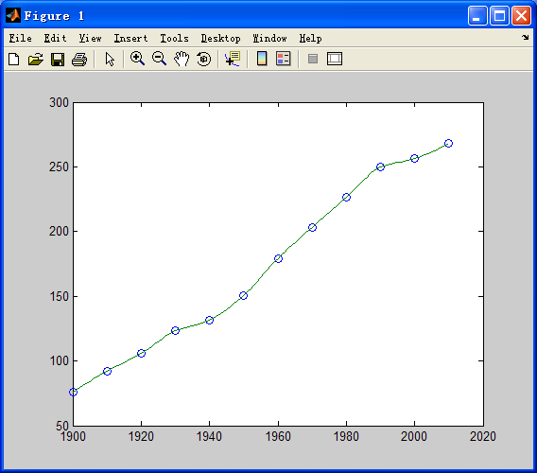
运行结果如图

Slide 22
例：取余弦曲线上11个点的自变量和函数值点作为已知数据，再选取41个自变量点，分别用分段线性插值、三次方程式插值和样条插值三种方法计算确定插值函数的值。
x = [0:10]; y = cos(x);
xi = [0:0.25:10]; y0 = cos(xi);
y1 = interp1(x,y,xi);
y2 = interp1(x,y,xi,’nearest’);
y3 = interp1(x,y,xi,’cubic’);
y4 = interp1(x,y,xi,’spline’);
plot(xi,y0,’o’,xi,y1,‘-.’,xi,y3,xi,y4,’:b’)
legend('linear','nearest','cubic','spline')
或 y4 = spline(x,y,xi)

Slide 23
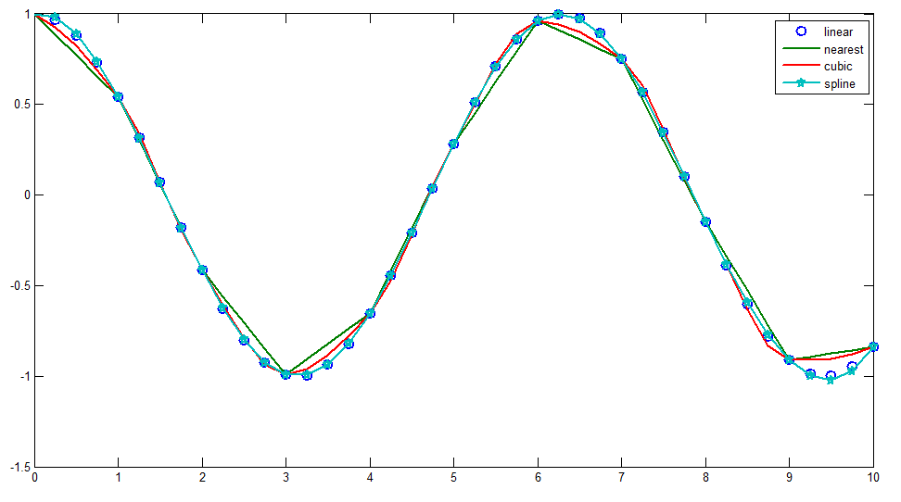

Slide 24
2．二维数据插值
解决二维插值问题的函数为interp2()。其调用格式为：
  z1=interp2(x,y,z,x1,y1,'method')
其中x、y是两个向量，分别描述两个参数的采样点，z是与参数采样点对应的采样变量的样本值，x1、y1是两个向量或标量，描述欲插值的点。method的取值与一维插值函数相同。

Slide 25
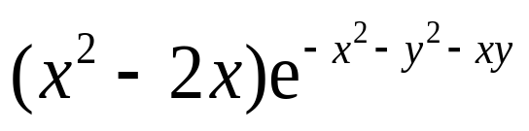
【例】求z = 的二维数据插值，并画出图像。
解 在MATLAB命令提示符下输入：
  >> clear
  >> [x,y]=meshgrid(-3:.6:3,-2:.4:2);
  >> z=(x.^2-2*x).*exp(-x.^2-y.^2-x.*y);
  >> [x1,y1]=meshgrid(-3:.2:3,-2:.2:2);
  >> z1=interp2(x,y,z,x1,y1);
  >> surf(x,y,z), axis([-3,3,-2,2,-0.7,1.5])
  >> hold on
  >> surf(x1,y1,z1+3),axis([-3,3,-2,2])
shading interp

Slide 26
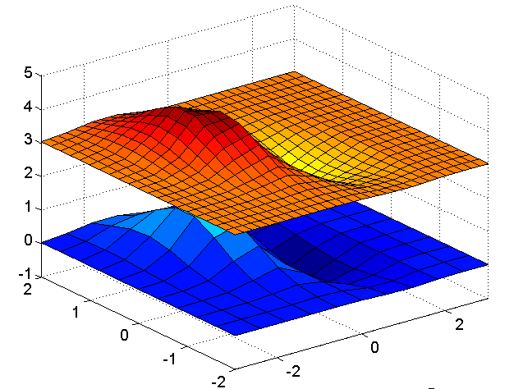
运行结果如图

Slide 27
【例】设z=x²+y²，对z函数在(0.5,0.5)点处插入数值。
解 在MATLAB命令提示符下输入：
  >> clear
  >> x=0:0.1:10;y=0:0.2:20;
  >> [x,y]=meshgrid(x,y);
  >> z=x.^2+y.^2;
  >> interp2(x,y,z,0.5,0.5);
  >> surf(x,y,z),axis([-3,3,-2,2,-0.7,1.5])
  运行结果如图。
  >> interp2(x,y,z,0.5,0.5,'cubic');
  >> surf(x,y,z),axis([-3,3,-2,2,-0.7,1.5])
shading interp;

Slide 28
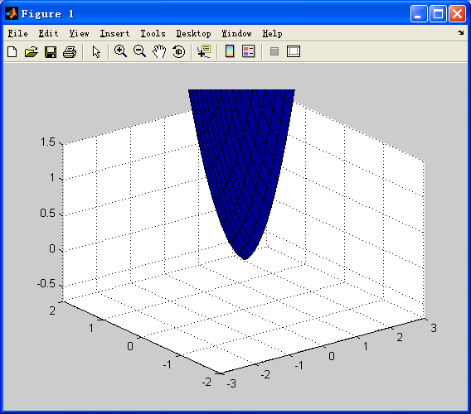

Slide 29
2．多项式拟合函数：
p=polyfit(x,y,n)
[p,s]=polyfit(x,y,n)
其中x,y为已知的数据组，n为要拟合的多项式的阶次，向量p为返回的要拟合的多项式的系数，向量s为调用函数polyval获得的错误预估计值 。
一般来说，多项式拟合中阶数n越大，拟合的精度就越高 。
polyfit 常与polyval结合起来使用，由polyfit计算出多项式的各个系数，再利用polyval对输入向量决定的多项式求值。
实验证明，并不是阶数越高，就越能代表原始数据。

Slide 30
例：
对向量X=[-2.8 -1 0.2 2.1 5.2 6.8]和
Y=[3.1 4.6 2.3 1.2 2.3 -1.1]
分别进行阶数为3、4、5的多项式拟合，并画出图形进行比较。
p3 = polyfit(X,Y,3);
p4 = polyfit(X,Y,4);
p5 = polyfit(X,Y,5);
xscale = -4:0.1:7; %生成x值
p3curve = polyval(p3,xscale);
p4curve = polyval(p4,xscale);
p5curve = polyval(p5,xscale);
plot(xscale,p3curve, xscale,p4curve,'--', xscale,p5curve,'-.')

Slide 31
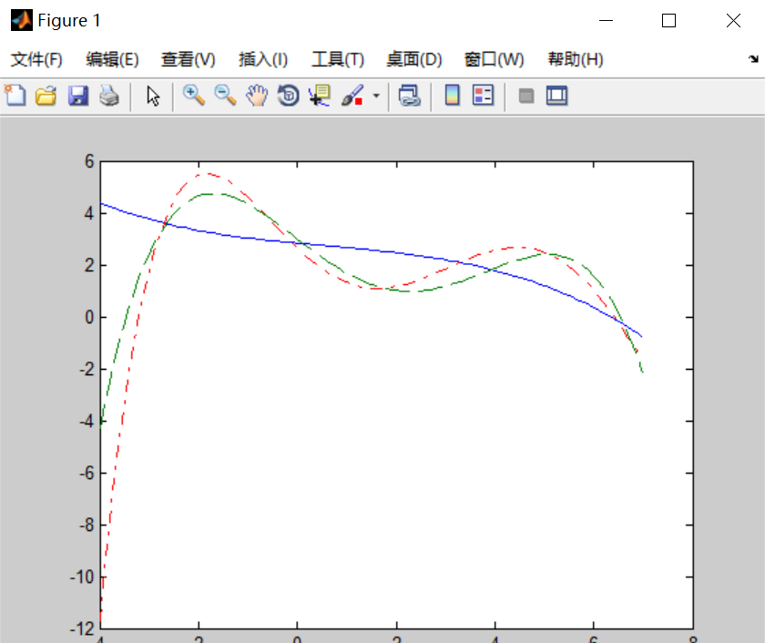

Slide 32
例： 用一个6次多项式在区间[0, 2π]内逼近函数
MATLAB程序如下：
x=linspace(0, 2*pi, 50);
y=sin(x);
P=polyfit(x, y, 6) %得到6次多项式的系数和误差
程序运行结果如下：
P=
0.0000 -0.0056 0.0874 -0.3946 0.2685 0.8797 0.0102

Slide 33
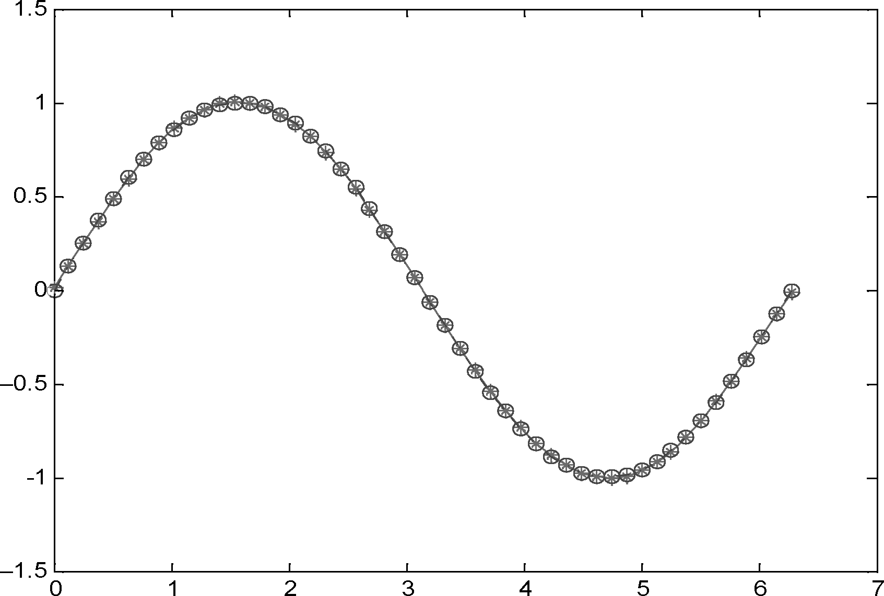
绘出sinx和多项式P(x)在给定区间的函数曲线，如下图所示。
用6次多项式对正弦函数进行拟合

Slide 34
3. 数据统计与分析
1．求矩阵最大元素max()和最小元素min()
max(X,[],DIM) , DIM =1 ,表示列；DIM = 2，表示行。
max()， %求每列最大元素
max(max(a)) %求整个矩阵a的最大元素
2．求矩阵的平均值mean()和中值median()
求矩阵和向量元素的平均值的函数是mean()，求中值的函数是median()。
3．矩阵元素sum()求和与求积prod()
prod(X,DIM)， sum(X,DIM)
4．矩阵元素累加cumsum()和与累乘积cumprod()
矩阵元素累加和与累乘积的函数分别是cumsum()和cumprod()。函数的调用方法和sum()及prod()函数的调用方法相同。

Slide 35
5．标准方差std()
  计算数据序列的标准方差的函数为std()。对于向量X，std(X)返回一个标准方差；对于矩阵A，std(A)返回一个行向量，它的各个元素便是矩阵A各列或各行的标准方差。std()函数的一般调用格式为：std(A,FLAG,dim)
  其中dim取1或2。当dim=1时，求各列元素的标准方差；当dim=2时，则求各行元素的标准方差。FLAG取0或1。
6．元素排序sort()
  对向量X排序的函数是sort(X)，函数返回一个对X中的元素按升序排列的新向量。sort()函数也可以对矩阵A的各列（或行）重新排序，其调用格式为：
    [Y,I]=sort(A,dim)
  其中，dim指明对A的列还是行进行排序，若dim=1（若缺省时则为默认方式，可以省略不写）则按列排序；若dim=2则按行排序。Y是排序后的矩阵，I记录Y中的元素在A中的位置。

Slide 36
无约束最优化问题求解
MATLAB提供了3个最小值函数，它们的调用格式为：
[x,fval]=fminbnd('fname',x1,x2)
求一元函数在区间(x1,x2)中的最小值点x和最小值fval.
x=fminsearch('fname',x1,x2)
x=fminunc('fname',x0)
这两个函数的调用格式相似。其中fminsearch函数是基于单纯型算法，fminunc是基于拟牛顿法求多元函数的最小值点，x0是求解的初始值向量。
不会使用数值或者梯度分析的直接的方法

Slide 37
注意：
1. 当目标函数的阶数大于2时，使用fminunc比fminsearch更有效。但当目标函数高度不连续时，使用fminsearch效果更好
MATLAB没有专门提供求函数最大值的函数，但只要注意到-f(x)在区间(a,b)上的最小值就是f(x)在(a,b)的最大值，所以
fmin(-f,x1,x2)
返回函数f(x)在区间(x1,x2)上的最大值点。

Slide 38
求函数f(x)=4x³+5x²+6在区间(-6,6)上的最小值点和最大值点。
解 在MATLAB命令提示符下输入：
  >> clear
  >> fminbnd('4*x^3+5*x^2+6',-6,6)
  ans=-6
  >> fminbnd('-(4*x^3+5*x^2+6)',-6,6)
  ans=6
  >> [x,fval]=fminbnd('-(4*x^3+5*x^2+6)',-6,6)
  x=6
  fval=-1050
  >> [x,fval]=fminbnd('4*x^3+5*x^2+6',-6,6)
  x=-6
  fval=-678

Slide 39
3.3 数值微积分
差分：
离散函数 Δ差分算子 = f(n+1)-f(n)
连续函数 变化率Δy=f(x0+h)-f(x0)
称为y=f(x)在x0点的一阶差分。
通过函数diff()计算 两相邻点的差值
格式：diff(x) 返回x对预设独立变量的一次微分值；
diff(x,’a’) 返回x对独立变量a的一次微分值；
diff(x,n) 返回x对预设独立变量的n次微分值；
diff(x,’a’,n) 返回x对独立变量a的n次微分值；
其中，x代表一组离散点x_{k}，k=1,2，… n。计算dy(x)/dx的数值微分为dy=diff(y)./diff(x)

Slide 40
数值微分
DX=diff(X)，计算向量X的向前差分，DX(i)=X(i+1)-X(i)，i=1, 2, …, n-1。
DX=diff(X, n)，计算X的n阶向前差分，例如diff(X, 2)=diff(diff(X))。
DX=diff(A, n, dim)，计算矩阵A的n阶差分，dim=1时(默认状态)，按列计算差分；dim=2时，按行计算差分。

Slide 41
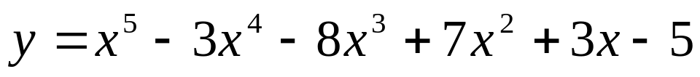
微分：
d(y)=diff(y)./diff(x)
例3.22：计算多项式
在[-4, 5] 区间的微分。
x = linspace(-4,5);
p = [1 -3 -8 7 3 -5];
f = polyval(p,x);
df = diff(f)./diff(x);
xd = x(2:length(x));
注意： dy 个数只有99个
plot(xd,df)

Slide 42
求解定积分的基本思路
将整个积分空间[a,b]分成n个子区间[x_{i},x_{i+1}], i=1,2,…n,其中x₁=a，x_{n}=b，求定积分问题就分解为求和问题。
Matlab提供了有限区间内，数值计算某函数积分的函数，它们分别是cumsum（矩形积分）、trapz（梯形积分）、quad（辛普森积分）、quad8（科茨积分，也称为高精度数值积分）。

Slide 43
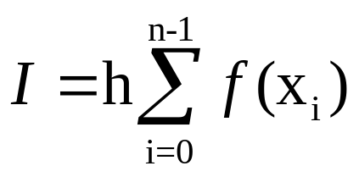
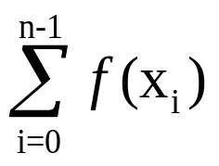
1、矩形法数值积分
利用cumsum()函数实现
对于向量x，cumsum(x)返回一个向量，其第i个元素为向量x的前i个元素的和。若x是一个矩阵，则返回一个大小相同的矩阵，返回的矩阵包含有x各列的累积和。
矩形积分公式为 ，利用MATLAB来求解，则用
cumsum(x)*h，其中h 为子区间步长，
cumsum(x)对应

Slide 44
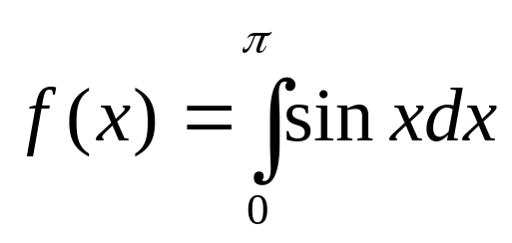
例3.25利用矩形法计算 积分（该积分的精确值为2）
>> x=linspace(0,pi,100); %在[0，π]之间取100个离散点
>> y=sin(x);
>> T=cumsum(y)*pi/(100-1); % pi/(100-1)表示两个离散点之间的距离
>> I=T(100) %函数在[0，π]之间的矩形积分
I= 1.9998

Slide 45
2、梯形法数值积分
利用trapz()函数实现。
格式：
z=trapz(y)表示通过梯形积分法计算y的数值积分 。
z=trapz(x,y)表示通过梯形积分法计算y对x的数值积分 .x和y必须是长度相同的向量。
用梯形法进行计算积分。
>> x=linspace(0,pi,100);
>> y=sin(x);
>> t = trapz(x,y)
t = 1.9998
为了精确，可以将步长取小一点。

Slide 46
3、辛普森数值积分
辛普森数值积分利用函数quad来实现，调用格式：
(1) q=quad('f',a,b) 表示使用自适应递归的辛普森方法从积分区间a 到b对函数f(x)进行积分，积分的相对误差在 1e-3 范围内。输入参数中的'f'是一个字符串，表示积分函数的名字。当输入的是向量时，返回值也必须是向量形式。
(2) q=quad('f',a,b,tol) 表示使用自适应递归的辛普森方法从积分区间 a 到 b 对函数 f(x)进行积分，积分的误差在tol 范围内。当 tol 的形式是[rel_tol abs_tol]时，分别表示相对误差与绝对误差。
(3) q=quad('f',a,b,tol,trace) 表示当输入参数 trace 不为零时，以动态点图的形式实现积分的整个过程。其他同上。
(4) q=quad('f',a,b,tol,trace,p1,p2…) 表示允许参数 p1，p2 直接输给函数 f(x)，即g=F(x,p1,p2,…)。在这种情况下，当使用默认的tol 与trace 时，需输入空矩阵。

Slide 47
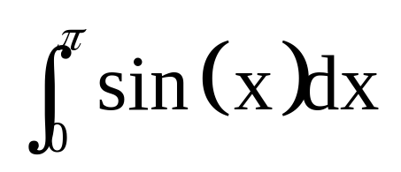
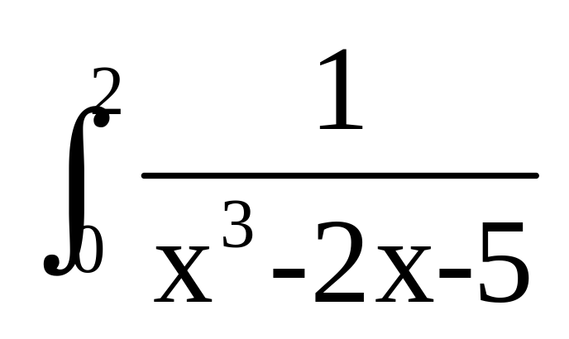
例：
q = quad(‘sin’,0,pi) q = 2.0000
quad(‘1./(x.^3-2*x-5)’,0,2)
或 F = ‘1./(x.^3-2*x-5)’
quad(F,0,2)
或 fun = inline('1./(x.^3-2*x-5)','x');
quad(fun,0,2)

Slide 48
4、科茨数值积分
科茨法数值积分用函数quadl(这里l 是L 的小写)来实现。quadl 的语法为
(1) q = quadl(fun,a,b)
(2) q = quadl(fun,a,b,tol)
(3) q = quadl(fun,a,b,tol,trace)
(4) [q,fcnt] = quadl(fun,a,b,...)
quadl(‘1./(x.^3-2*x-5)’,0,2)

Slide 49
总结
一般来说，4 种近似方法的精度由低而高，和 trapz 比较，quad、quadl 不同之处在于这两者类似解析式的积分式，只需设定上下限及定义要积分的函数；
而 trapz 是针对离散点数据做积分。

Slide 50
多重数值积分
二重数值积分函数的调用格式如下：
q = dblquad(fun，xmin，xmax，ymin，ymax)
q = dblquad(fun，xmin，xmax，ymin，ymax，tol)
q = dblquad(fun，xmin，xmax，ymin，ymax，tol，method)
功能：调用函数在区域[xmin，xmax， ymin，ymax]上计算二元函数f(x，y)的二重积分。
fun为被积函数。tol为允许误差，缺省时允许误差为10⁻⁶。Method为积分方法选项，缺省时为@quad。
三重积分：I = triplequad(fun,a,b,c,d,e,f,tol)
其中，fun是三元被积函数f(x,y,z)，可用inline()定义函数或者写出外部函数fun.m；a，b是变量x的上下限；c,d是变量y的上下限；e,f是变量z的上下限；tol为积分的精度要求，缺省值为1e-6.

Slide 51
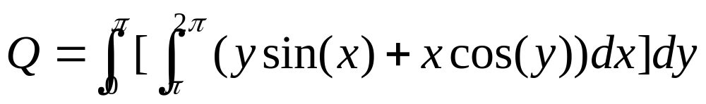
方法一：编写匿名函数计算二重积分
>> Q = dblquad(@(x，y) (y*sin(x)+x*cos(y))， pi， 2*pi， 0， pi)
Q =
-9.8696
方法二：编写函数文件计算二重积分
%建立一个函数文件integrnd.m
function z = integrnd(x， y)
z = y*sin(x)+x*cos(y);
%调用dblquad()函数求解
>> Q = dblquad(@integrnd， pi， 2*pi， 0， pi)
Q =
-9.8696

Slide 52
方法三：建立内联函数求解
>> fun=inline('y*sin(x)+x*cos(y)')
fun =
Inline function:
fun(x，y) = y*sin(x)+x*cos(y)
>> Q = dblquad(fun， pi， 2*pi， 0， pi)
Q =
-9.8696

Slide 53
3.4 线性方程组的数值解
MATLAB可以很迅速地求出线性方程组的数值解
求解方法大致分为两大类
  直接法：
  就是在没有舍入误差的情况下，通过有限步四则运算求得方程组准确解的方法。 直接法主要包括矩阵相除法和消去法；
  叠代法：
  就是先给定一个解的初始值，然后按一定的法则逐步求出解的近似值的方法。

Slide 54
3.4.1 直接法
1．矩阵相除法
求解方程AX=B，只需输入A、B，然后做矩阵左除X=A\B，即可输出X为方程组的解。
若A为m*n的矩阵，当m=n且A可逆时，给出唯一解；当n>m时，矩阵除给出方程的最小二乘解；当n<m时，矩阵除给出方程的最小范数解。
对于方程Ax=B，A为m×n矩阵，有三种情况：
当m=n时，此方程成为“恰定”方程；
当m>n时，此方程成为“超定”方程；
当m<n时，此方程成为“欠定”方程。

Slide 55
对于恰定方程组，最常用的方程组解法有：
x=inv(A)*B — 采用求逆运算解方程；
x=A\B — 采用左除运算解方程；
x=U\(L\B) —利用lu法求解。

Slide 56
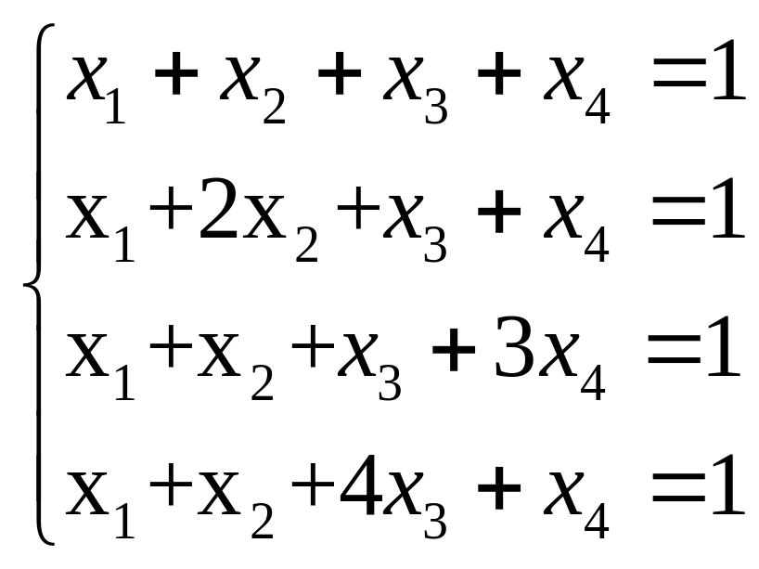
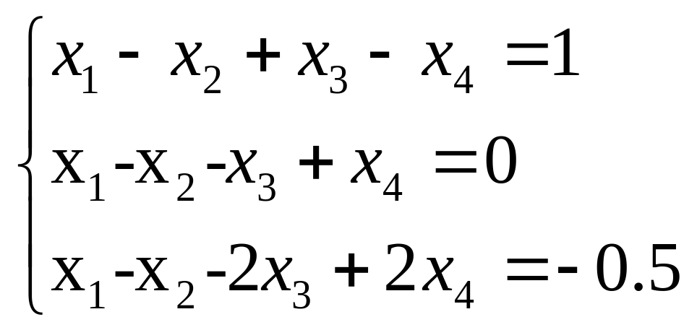
【例 】用直接法线性方程组ax=b的解。
解 在MATLAB命令提示符下输入：
  >> clear
  >> a=[1 1 1 1;1 2 1 1;1 1 1 3;1 1 4 1]
  a=1 1 1 1
  1 2 1 1
  1 1 1 3
  1 1 4 1
  >> b=[1 1 1 1]'
  b=1
  1
  1
  1
  >> x=a\b
  x=1
  0
  0
  0

Slide 57
2、消去法
方程的个数和未知数个数不相等，用消去法。将增广矩阵(由[A B]构成)化为简化阶梯形，若系数矩阵的秩不等于增广矩阵的秩，则方程组无解；若两者的秩相等，则方程组有解，方程组的解就是简化阶梯形所对应的方程组的解。

Slide 58
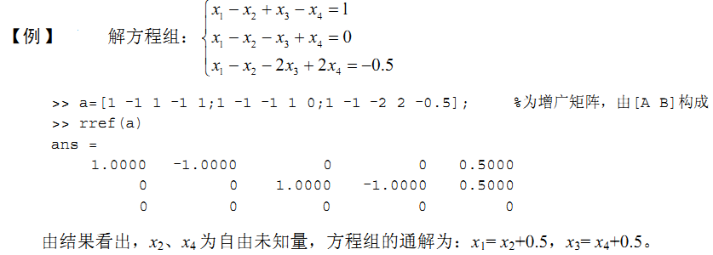

Slide 59
3．利用矩阵的分解求解线性方程组
矩阵分解是指根据一定的原理用某种算法将一个矩阵分解成若干个矩阵的乘积。
常见的矩阵分解有LU分解、QR分解、Cholesky分解，以及Schur分解、Hessenberg分解、奇异分解等。

Slide 60
(1) LU分解
矩阵的LU分解就是将一个矩阵表示为一个下三角矩阵L和一个上三角矩阵U的乘积形式。线性代数中已经证明，只要方阵A是非奇异的，LU分解总是可以进行的。
MATLAB提供的lu函数用于对矩阵进行LU分解，其调用格式为：
[L,U]=lu(A)：产生一个上三角阵U和一个变换形式的下三角阵L(行交换)，使之满足A=LU。注意，这里的矩阵A必须是方阵。
[L,U,P]=lu(A)：产生一个上三角阵U和一个下三角阵L以及一个置换矩阵P，使之满足PA=LU。当然矩阵A同样必须是方阵。
实现LU分解后，线性方程组Ax=b的解x=U\(L\b)或x=U\(L\Pb)，这样可以大大提高运算速度。

Slide 61
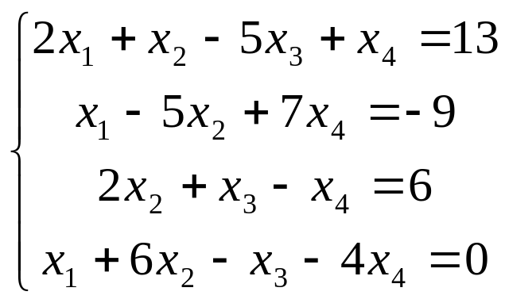
例： 用LU分解求解线性方程组。
命令如下：
A=[2,1,-5,1;1,-5,0,7;0,2,1,-1;1,6,-1,-4];
b=[13,-9,6,0]';
[L,U]=lu(A);
x=U\(L\b)
或采用LU分解的第2种格式，命令如下：
[L,U ,P]=lu(A);
x=U\(L\P*b)

Slide 62
(2) QR分解
对矩阵A进行QR分解，就是把A分解为一个正交矩阵Q和一个上三角矩阵R的乘积形式。QR分解只能对方阵进行。MATLAB的函数qr可用于对矩阵进行QR分解，其调用格式为：
[Q,R]=qr(A)：产生一个一个正交矩阵Q和一个上三角矩阵R，使之满足A=QR。
[Q,R,E]=qr(A)：产生一个一个正交矩阵Q、一个上三角矩阵R以及一个置换矩阵E，使之满足AE=QR。
实现QR分解后，线性方程组Ax=b的解x=R\(Q\b)或x=E(R\(Q\b))。

Slide 63
例： 用QR分解求解线性方程组。
命令如下：
A=[2,1,-5,1;1,-5,0,7;0,2,1,-1;1,6,-1,-4];
b=[13,-9,6,0]';
[Q,R]=qr(A);
x=R\(Q\b)
或采用QR分解的第2种格式，命令如下：
[Q,R,E]=qr(A);
x=E*(R\(Q\b))

Slide 64
(3) Cholesky分解
如果矩阵A是对称正定的，则Cholesky分解将矩阵A分解成一个下三角矩阵和上三角矩阵的乘积。设上三角矩阵为R，则下三角矩阵为其转置，即A=R'R。MATLAB函数chol用于对矩阵A进行Cholesky分解，其调用格式为：
R=chol(A)：产生一个上三角阵R，使R'R=A。若X为非对称正定，则输出一个出错信息。
[R,p]=chol(A)：这个命令格式将不输出出错信息。当A为对称正定的，则p=0，R与上述格式得到的结果相同；否则p为一个正整数。如果A为满秩矩阵，则R为一个阶数为q=p-1的上三角阵，且满足R'R=A(1:q,1:q)。
实现Cholesky分解后，线性方程组Ax=b变成R'Rx=b，所以x=R\(R'\b)。

Slide 65
例 用Cholesky分解求解线性方程组。
命令如下：
A=[2,1,-5,1;1,-5,0,7;0,2,1,-1;1,6,-1,-4];
b=[13,-9,6,0]';
R=chol(A)
??? Error using ==> chol
Matrix must be positive definite
命令执行时，出现错误信息，说明A为非正定矩阵。

Slide 66


3.4.2 迭代法
迭代法是指用某种极限过程去逐步逼近线性方程组的精确解的过程，迭代法是解大型稀疏矩阵方程组的重要方法。相比较于 Gauss 消去法、列主元消去法、平方根法这些直接法来说，迭代法具有求解速度快的特点，在计算机上计算尤为方便。
迭代法解线性方程组的基本思想是：先任取一组近似解初值X⁽⁰⁾，然后按照某种迭代规则(或称迭代函数)，由 X⁽⁰⁾计算新的近似解 X⁽¹⁾ ，类似地由 X⁽¹⁾依次得到^{(2)，(3),…(K),} 当X^{(K)}收敛时，有 ，其中 为原方程组的解向量。
在线性方程组中常用的迭代解法主要有 Jacobi 迭代法、Gauss-Seidel 迭代法、SOR(超松弛)迭代法等。

Slide 67
1．Jacobi迭代法
对于线性方程组Ax=b，如果A为非奇异方阵，即a_{ii}≠0(i=1,2,…,n)，则可将A分解为A=D-L-U，其中D为对角阵，其元素为A的对角元素，L与U为A的下三角阵和上三角阵，于是Ax=b化为：
x=D⁻¹(L+U)x+D⁻¹b
与之对应的迭代公式为：
x^{(k+1)} =D⁻¹(L+U)x^{(k)}+D⁻¹b
这就是Jacobi迭代公式。如果序列{x^{(k+1)}}收敛于x，则x必是方程Ax=b的解。

Slide 68
Jacobi迭代法的MATLAB函数文件Jacobi.m如下：
function [y,n]=jacobi(A,b,x0,eps)
if nargin==3
eps=1.0e-6;
elseif nargin<3
error
return
end
D=diag(diag(A)); %求A的对角矩阵
L=-tril(A,-1); %求A的下三角阵
U=-triu(A,1); %求A的上三角阵
B=D\(L+U);
f=D\b;
y=B*x0+f;
n=1; %迭代次数
while norm(y-x0)>=eps
x0=y;
y=B*x0+f;
n=n+1;
end

Slide 69
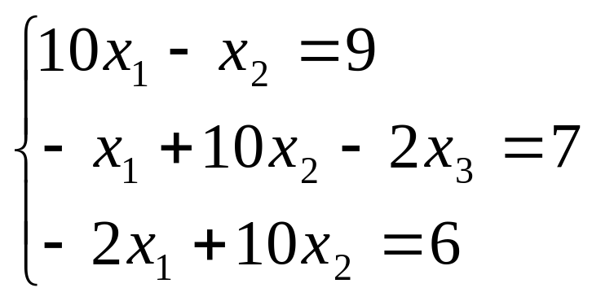
例 用Jacobi迭代法求解下列线性方程组。
设迭代初值为0，迭代精度为10⁻⁶。
在命令中调用函数文件Jacobi.m，命令如下：
A=[10,-1,0;-1,10,-2;0,-2,10];
b=[9,7,6]';
[x,n]=jacobi(A,b,[0,0,0]',1.0e-6)

Slide 70
2．Gauss-Serdel迭代法
在Jacobi迭代过程中，计算x_{i}^{(k+1)}时， x₁^{(k+1)}, …,x_{i-1}^{(k+1)} ,已经得到,不必再用x₁^{(k)}, …,x_{i-1}^{(k)} ，即原来的迭代公式Dx^{(k+1)}=(L+U)x^{(k)}+b可以改进为Dx^{(k+1)}=Lx^{(k+1)}+Ux^{(k)}+b，于是得到：
x^{(k+1)}=(D-L)⁻¹Ux^{(k)}+(D-L)⁻¹b
该式即为Gauss-Serdel迭代公式。和Jacobi迭代相比，Gauss-Serdel迭代用新分量代替旧分量，精度会高些。

Slide 71
Gauss-Serdel迭代法的MATLAB函数文件gauseidel.m如下：
function [y,n]=gauseidel(A,b,x0,eps)
if nargin==3
eps=1.0e-6;
elseif nargin<3
error
return
end
D=diag(diag(A)); %求A的对角矩阵
L=-tril(A,-1); %求A的下三角阵
U=-triu(A,1); %求A的上三角阵
G=(D-L)\U;
f=(D-L)\b;
y=G*x0+f;
n=1; %迭代次数
while norm(y-x0)>=eps
x0=y;
y=G*x0+f;
n=n+1;
end

Slide 72
例 用Gauss-Serdel迭代法求解 线性方程组。
设迭代初值为0，迭代精度为10⁻⁶。
在命令中调用函数文件gauseidel.m，命令如下：
A=[10,-1,0;-1,10,-2;0,-2,10];
b=[9,7,6]';
[x,n]=gauseidel(A,b,[0,0,0]',1.0e-6)

Slide 73
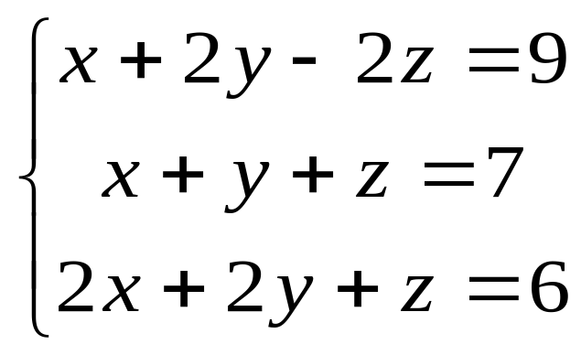
例 分别用Jacobi迭代和Gauss-Serdel迭代法求解下列线性方程组，看是否收敛。
命令如下：
a=[1,2,-2;1,1,1;2,2,1];
b=[9;7;6];
[x,n]=jacobi(a,b,[0;0;0])
[x,n]=gauseidel(a,b,[0;0;0])

Slide 74
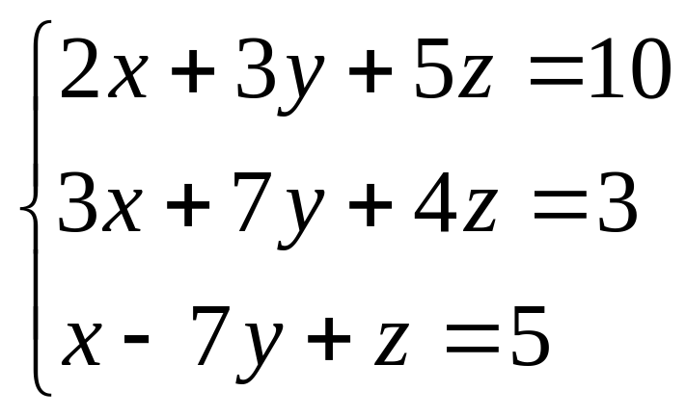
Ex:分别用矩阵求逆、矩阵除法以及矩阵分解求下列线性方程组的解：

Slide 75
3.4.3 非线性方程组数值求解
非线性方程组数值求解函数为fsolve()。调用格式为：
  X=fsolve(fun,x0)
即求函数fun()在x0处（或x0附近）的解。

Slide 76
3.5 稀疏矩阵
概念： 当一个矩阵中只含一部分非零元素，而其余均为“0”元素时，我们称这一类矩阵为稀疏矩阵（sparse matrix）。
在实际问题中，相当一部分的线性方程组的系数矩阵是大型稀疏矩阵，而且非零元素在矩阵中的位置表现得很有规律。
建立稀疏矩阵目的:
节省存储空间和计算时间，提高工作效率 。

Slide 77
稀疏矩阵的建立
1．以 sparse 创建稀疏矩阵
其语法为
(1) S = sparse(A)：将一个满矩阵A转化为一个稀疏矩阵S。若S本身就是一个稀疏矩阵，则sparse(S)返回S。
(2) S = sparse(i,j,s,m,n)：在第i 行、第j 列输入数值s，矩阵共 m行n 列，输出S为一个稀疏矩阵，给出(i,j)及s。
(3) S = sparse(i,j,s)：比较简单的格式，只输入非零元的数据s 以及各非零元的行下标i和列下标j。

Slide 78
例3.28将满矩阵A转化为一个稀疏矩阵。
>> A=[1 2 0;0 2 3;1 0 2];
>> S=sparse(A)
S =
(1,1) 1
(3,1) 1
(1,2) 2
(2,2) 2
(2,3) 3
(3,3) 2
这是特殊的稀疏矩阵存储方式，它的特点是所占内存少，运算速度快。如果想得到矩阵的全元素存储方式，可用下面的语句：
>>B = full(S)
B =
1 2 0
0 2 3
1 0 2

Slide 79
2．以 spdiags 创建对角稀疏矩阵
我们经常会遇到这样一种问题，即创建非零元素位于矩阵的对角线上的稀疏矩阵，这可通过函数spdiags 来完成。函数spdiags 的调用格式如下。
(1) [B,d]=spdiags(A)：从 m×n 阶矩阵A中抽取所有非零对角线元素，B 是min(m,n) ×p阶矩阵，矩阵的列向量为矩阵A中p 个非零对角线，d 为p×1阶矩阵，指出矩阵A中所有非零对角线的编号；
(2) B= spdiags(A,d)：从矩阵A中抽取指定编号d 的对角线元素；
(3) A= spdiags(B,d,A)：用矩阵B 的列向量代替矩阵A中被d指定的对角线元素，输出仍然是稀疏矩阵；
(4) A= spdiags(B,d,m,n)：利用矩阵B的列向量生成一个 m×n 大小的稀疏矩阵A，并将它放置在d 所指定的对角线上。

Slide 80
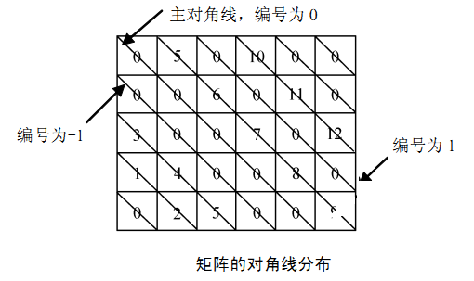

Slide 81
稀疏矩阵的存储
对于满矩阵，MATLAB在内部存储矩阵中的每个元素，零值元素占用的存储空间同其他任何非零元素相同。
对于稀疏矩阵，MATLAB只存储非零元素的值及其对应的标号（由其行号、列号组成）

Slide 82
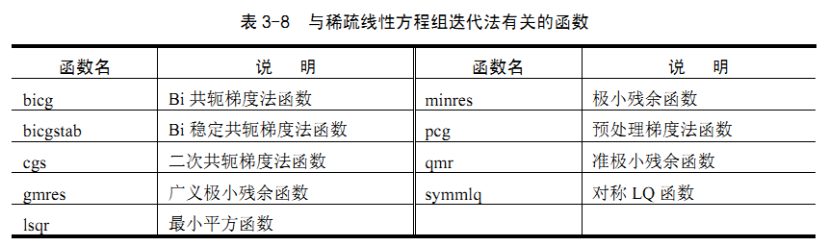
用稀疏矩阵求解线性方程组
求解线性方程组常用的方法有两类：直接法和迭代法，3.4节对这两种方法都有介绍，其中迭代法特别适合用于求解大型稀疏线性方程组。在 MATLAB 中，对于稀疏线性方程组，可用各种迭代法进行求解。MATLAB 中各种迭代法对应的函数有9 个，如表3-8 所示。
表中的方法都可用来求解AX=B。
当采用预处理梯度法时(pcg)，A 必须是一个正定阵，minres 和symmlq 方法中A 可以为对称非正定阵，对于lsqr， 矩阵A 可以不是方阵， 在gmres中，A 为非奇异阵且不必对称，其他4 种可处理非对称的方阵。
表 3-8 中的各种迭代函数的调用语法都差不多，下面以预处理共轭梯度法和广义极小残余法为例进行说明。

Slide 83
1．预处理共轭梯度法
[x,flag,relres,iter,resvec]=pcg(A,b,tol,Maxit)
其中输入参数tol 表示迭代求解的精度；Maxit 表示最大迭代次数。输出参数x 为方程组的数值近似解；flag 为计算停止标志，当 flag=0 时，表示在不超过最大迭代次数的迭代过程中，计算精度已经达到指定要求，数值求解成功，否则flag 返回一个非零的数；relres表示近似解的残差向量范数与方程组右端向量范数的比值，当求解成功时，该值小于求解精度；iter表示所用的迭代次数；resvec 则给出残差向量的范数值。

Slide 84
2．广义极小残余法
广义极小残余法(Generalized Minimum Residual Method， 简称GMRES)也是一种求解大型稀疏线性方程组的常用方法，以gmres函数实现，其调用语法主要有
(1) x=gmres(A,B)：用来解线性方程组AX=B，其中n×n 系数矩阵A必须是稀疏大型方阵，列向量B 的长度必须为n；总的迭代次数为min(n,10)，采用非重新开始方式。
(2) gmres(A,B,restart,tol,maxit)：指每经过 restart 次迭代后就周期性的重新开始，如果restart 等于n或[]，则gmres 采用非周期性重新开始法；参数tol表示迭代求解的精度； maxit表示外部最大迭代次数，注意：迭代的总次数等于restart* maxit，若maxit 等于[]，则采用默认值min(n/restart,10)，若restart 等于N 或[]，则总迭代次数为maxit。

Slide 85
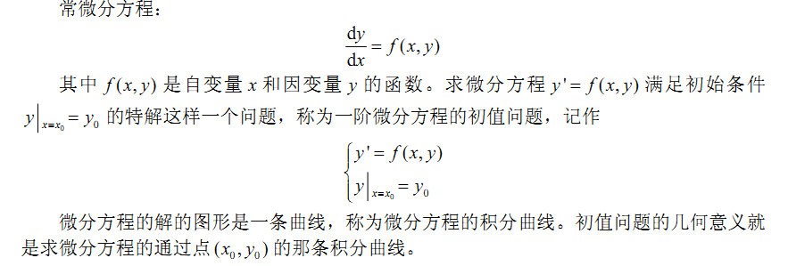
3.6常微分方程的数值解

Slide 86
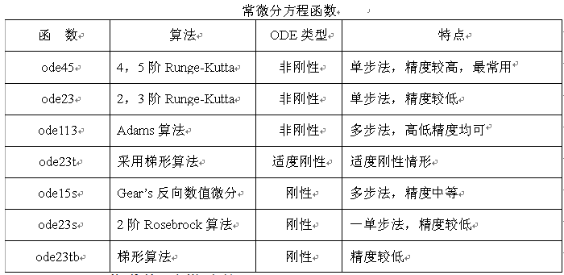

Slide 87
常微分方程函数调用格式为
[t，y]= solver (odefun，tspan，y0，options)
[t，y，te，ye，ie]= solver (odefun，tspan，y0，options)
参数说明：
solver为命令ode45、ode23，ode113，ode15s，ode23s，ode23t，ode23tb之一。
odefun 为显式一阶常微分方程y’=f(t，y)，若为高阶微分方程式，则必须将其化成一阶形式。
tspan 为选择积分区间（即求解区间）的向量tspan=[t0，tf]。要获得问题在其他指定时间点t0，t1，t2，…，tf上的解，则tspan=[t0，t1，t2，…，tf]，其元素必须按单调次序排序。
y0 为选择初始条件的向量。
options 为设置算法参数，由命令odeset进行设置。
t和y分布给出时间向量和相应的状态向量。
参数te，ye，ie只有在设置”event”记录时，才有对应的输出数据。

Slide 88
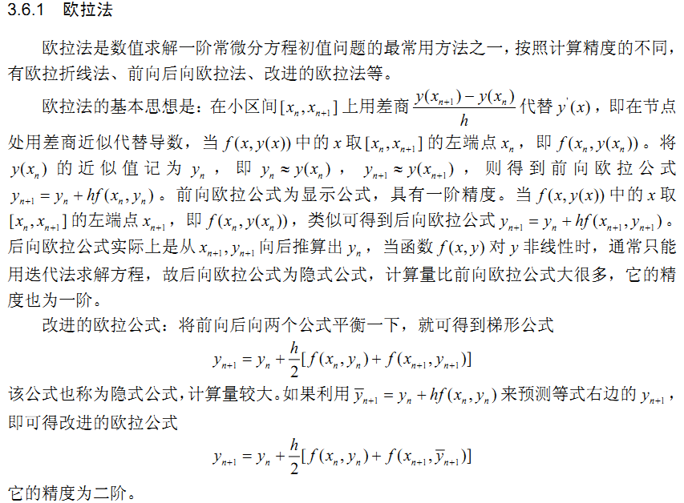

Slide 89
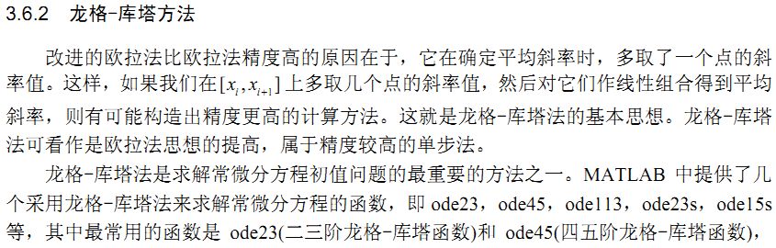
  [X,Y]=ode23(f,[x0,xn],y0)
  [X,Y]=ode45(f,[x0,xn],y0)
ode23()、ode45()是两个求解微分方程的命令函数。
ode45()应用最广。在容许误差大的情况下，ode23的效率要比ode45高一些；其中X、Y是两个向量，X对应自变量x在求解区间[x1,xn]的一组采样点，其采样密度是自适应的，无需指定；Y是与对X应的一组解，f是一个函数，[x0,xn]代表自变量的求解区间，y0=y(x0)，由方程的初值给定。函数在求解区间[x0,xn]内，自动设立采样点向量X，并求出解函数y在采样点X处的样本值。

Slide 90


已知一阶微分方程 ，初始条件 ，求t=[0:0.1:1]时的y向量，并与解析解进行比较。
第一步，建立函数文件funt.m
function dy=funt(t，y)
dy=y+2*t-1;
第二步，求微分方程数值解
>> % 用ode45求微分方程数值解
>> [t，y]=ode45('funt'，[0:0.1:1]，1);
>> t'

Slide 91
%进行符号运算，求解析解
>> t=0:0.1:1;
s=dsolve('Dy=y+2*t-1'，'y(0)=1'，'t')
% dsolve用来求解析解
s =
-2*t-1+2*exp(t)
%求微分方程式的精确解
>> y1=-2*t-1+2*exp(t)

Slide 92
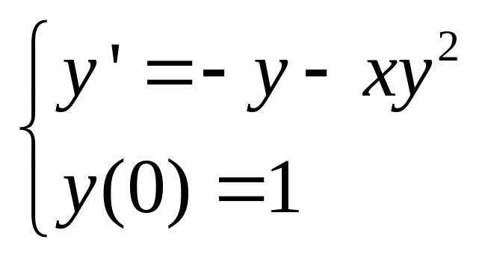
分别利用二三阶龙格库塔法和四五阶计算常微分方程的初值问题：

Slide 93
3.7 级数的求和与收敛
级数的求和与运算需要一定的技巧，有一定的难度。MATLAB工具箱提供了强大的级数求和命令函数symsum()，其具体的调用格式为：
  symsum(function,variable,a,b)
这里function为级数的通项公式，variable用来声明表示通项中的求和变量，a为求和变量的起始点，b为求和变量的终止点。

Slide 94
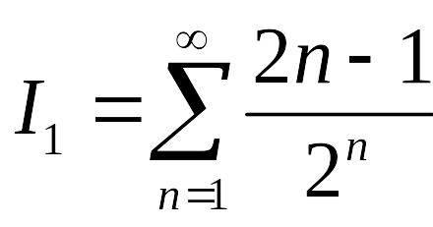
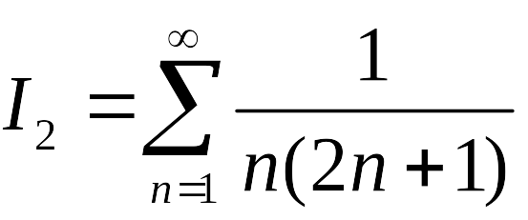
对级数 、 进行求和。
解 在MATLAB命令提示符下输入：
  >> clear
  >> syms n
  >> f1=(2*n-1)/2^n；
  >> I1=symsum(f1,n,1,inf)
  I1=3
  >> f2=1/(n*(2*n+1))；
  >> I2=symsum(f2,n,1,5)
  I2=7303/13860
  >> I2=symsum(f2,n,1,inf)
  I2=2-2*log(2)

Slide 95
3.8 FOURIER分析
傅里叶变换在信号处理领域有及其重要的应用。它既可以对连续信号进行分析，也可以对离散信号进行分析。本节主要介绍离散傅里叶变换（Discrete Fourier Transform，缩写为DFT）。

Slide 96
函数调用格式如下：
fft(X)，如果X是向量，返回其离散傅里叶变换，如果X是矩阵，函数对矩阵X的每一列进行离散傅里叶变换。
fft(X，N)，计算N点离散傅里叶变换。用N指定了傅里叶变换的长度，如果向量X的长度小于N，则在不足部分补0，使向量X的长度为N；若X的长度大于N，则删除超出N的那些元素。
fft(X，N，dim)，在dim维上进行傅里叶变换。当dim＝1时，该函数作用于X的每一行，当dim＝2时，该函数作用于X的每一列。

Slide 97
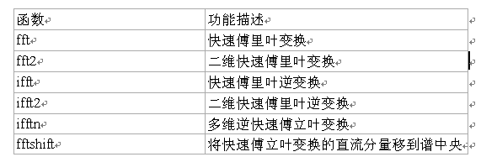
表 傅里叶变换函数

Slide 98
例 求
的离散傅里叶变换。N=1000，t在0～1s采样，绘制其时域及频域曲线。
N=1000;%采样点数
t=linspace(0，1，N);%时间序列
x = 2*sin(2*pi*50*t)+0.5*sin(2*pi*180*t);%信号
subplot(211);
plot(1000*t(1:50)，x(1:50))%绘出时域曲线
xlabel('时间');
ylabel('样本');
title('时域曲线');grid on;
y = fft(x，1000);%对信号进行快速Fourier变换
P= abs(y)*2/1000;%幅值
f = 1000*(0:500)/1000;%频率序列
subplot(212);
plot(f，P(1:501))%绘出随频率变化的振幅曲线
xlabel('频率');
ylabel('幅值');
title('频域曲线');grid on;

Slide 99
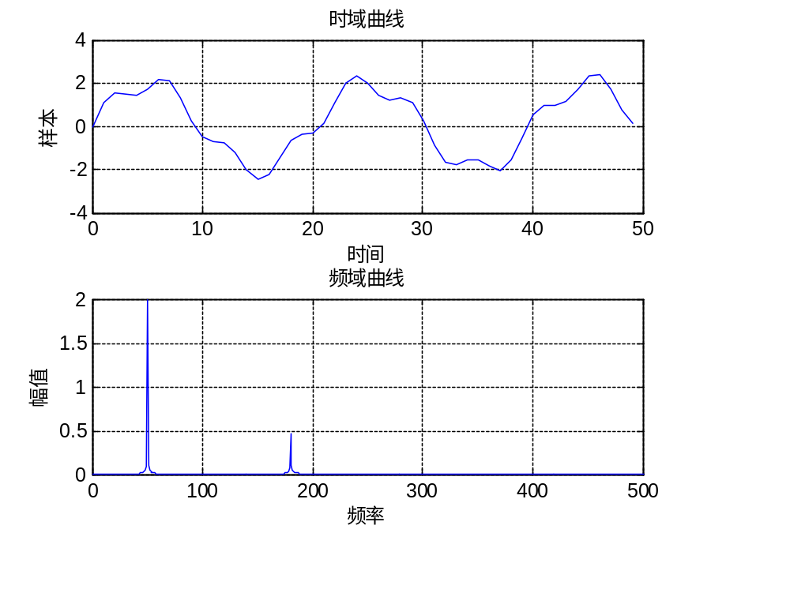

Slide 100
总 结
重点讲述多项式的表达、创建、运算及求值、求根运算。
曲线的拟合与插值
数据的数值计算主要包括求最大最小值、求平均值、求样本方差
数值微积分
线性方程求解
微分方程数值求解

